Slide 1




TẬP HỢP $ℚ$ CÁC SỐ HỮU TỈ Tiết 1
TRƯỜNG THCS LÊ QUÝ ĐÔN
Đ7-C1-B1
Giáo viên: Nguyễn Huyền Anh

Slide 2

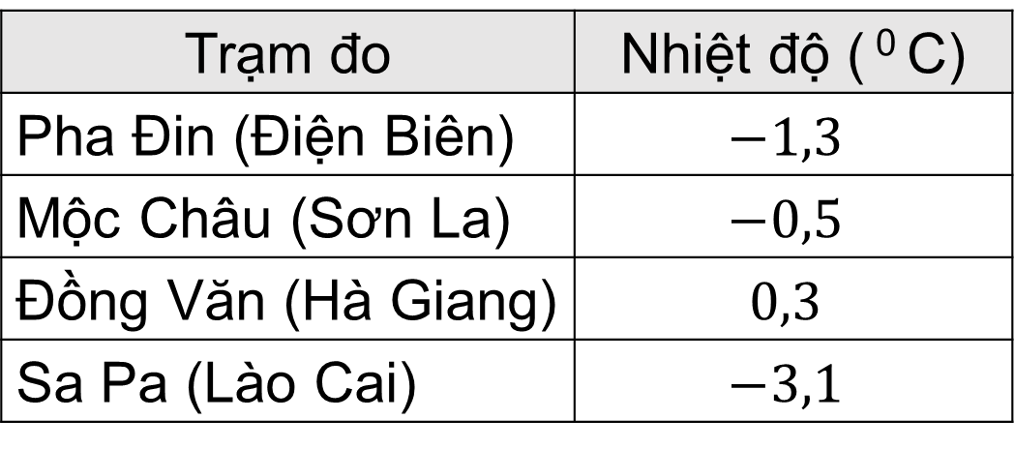
Cùng tìm hiểu về thời tiết vùng cao.
HOẠT ĐỘNG MỞ ĐẦU
Nhiệt độ lúc 13 giờ ngày 24/01/2016 tại một số trạm đo được cho bởi bảng sau:
Trạm đo | Nhiệt độ ( ⁰ C)
Pha Đin (Điện Biên) | $$−1,3$$
Mộc Châu (Sơn La) | $$−0,5$$
Đồng Văn (Hà Giang) | $$0,3$$
Sa Pa (Lào Cai) | $$−3,1$$
Viết các số thập phân dưới dạng phân số ?

Slide 3


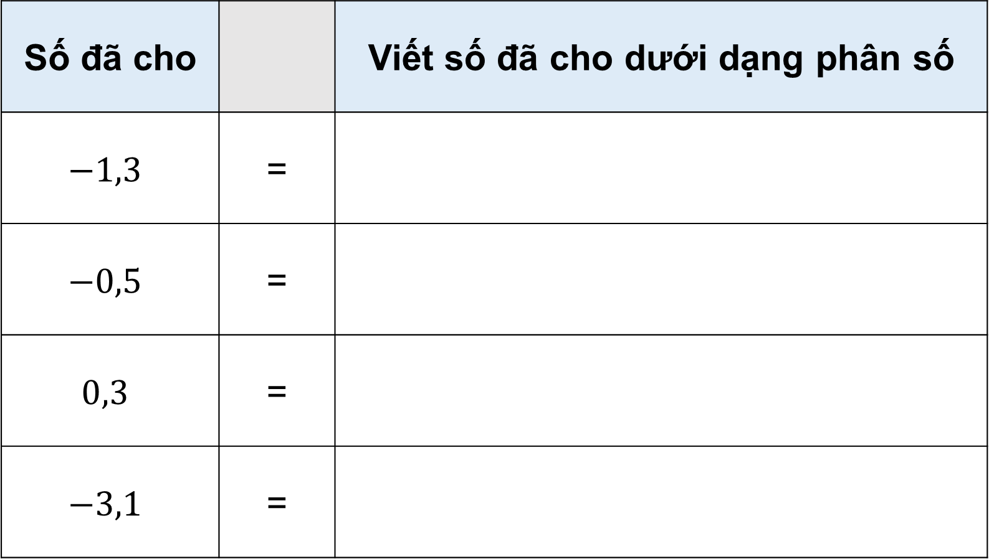



Số đã cho |  | Viết số đã cho dưới dạng phân số
$$−1,3$$ | =
$$−0,5$$ | =
$$0,3$$ | =
$$−3,1$$ | =
$$\frac{−13}{10}$$
$$\frac{−5}{10}$$
$$=\frac{−1}{2}$$
$$\frac{3}{10}$$
$$\frac{−31}{10}$$

Slide 4




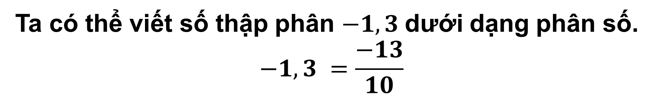
Ta có thể viết số thập phân $−1,3$dưới dạng phân số.
$$−1,3 =\frac{−13}{10}$$
1
Viết các số $−3; 0,5;2\frac{3}{7}$ dưới dạng phân số.
HOẠT ĐỘNG HÌNH THÀNH KIẾN THỨC

Slide 5



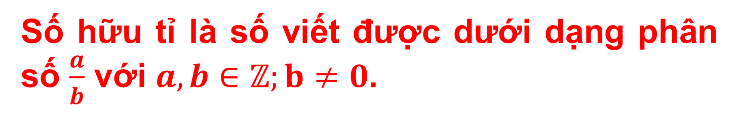

$$−3=\frac{−3}{1};$$
$$0,5=\frac{5}{10}=\frac{1}{2};$$
$$2\frac{3}{7}=\frac{17}{7}$$
là các số hữu tỉ
HOẠT ĐỘNG HÌNH THÀNH KIẾN THỨC
Số hữu tỉ là số viết được dưới dạng phân số $\frac{a}{b}$ với $a,b∈ℤ;b≠0$.
Tập hợp các số hữu tỉ được kí hiệu là $ℚ.$

Slide 6
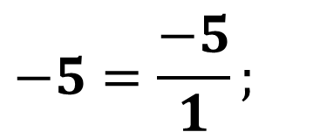
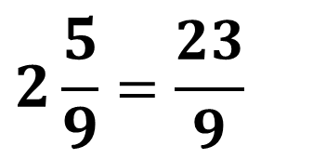
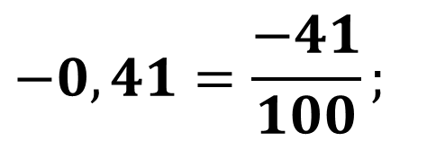
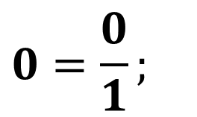
Ví dụ 1:
Các số $−5; 0; −0,41;2\frac{5}{9}$ có là số hữu tỉ không? Vì sao?
Giải
Các số đã cho là số hữu tỉ vì mỗi số đó đều viết được dưới dạng phân số.
Cụ thể:
HOẠT ĐỘNG HÌNH THÀNH KIẾN THỨC
$$−5=\frac{−5}{1};$$
$$0=\frac{0}{1};$$
$$−0,41=\frac{−41}{100};$$
$$2\frac{5}{9}=\frac{23}{9}$$

Slide 7

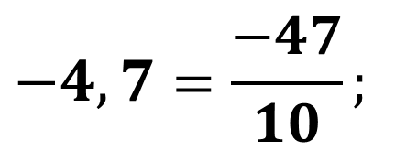
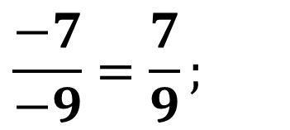
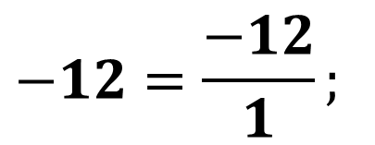
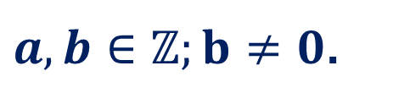
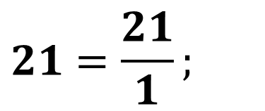

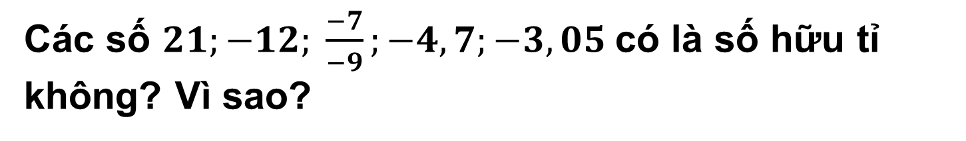
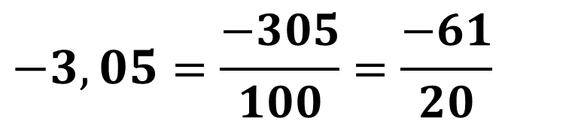
Các số $21;−12; \frac{−7}{−9};−4,7;−3,05$có là số hữu tỉ không? Vì sao?
Luyện tập 1:
Giải
Các số đã cho là số hữu tỉ vì mỗi số đó đều viết được dưới dạng phân số.
Cụ thể:
$$21=\frac{21}{1};$$
$$−12=\frac{−12}{1};$$
$$\frac{−7}{−9}=\frac{7}{9};$$
HOẠT ĐỘNG HÌNH THÀNH KIẾN THỨC
$$−4,7=\frac{−47}{10};$$
$$−3,05=\frac{−305}{100}=\frac{−61}{20}$$
Lưu ý: Điều kiện để $\frac{a}{b}$ là phân số:
$a,b∈ℤ;b≠0$.
Hoạt động nhóm

Slide 8

Chú ý
• Mỗi số nguyên là một số hữu tỉ.
HOẠT ĐỘNG HÌNH THÀNH KIẾN THỨC
• Các phân số bằng nhau là các cách viết khác nhau của cùng một số hữu tỉ.

Slide 9

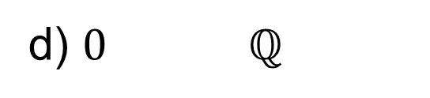

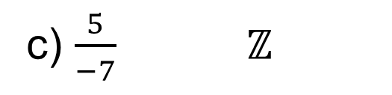


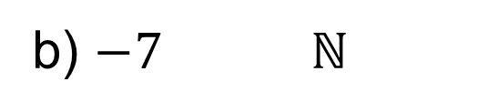

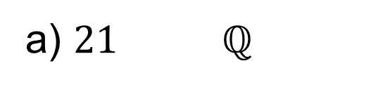

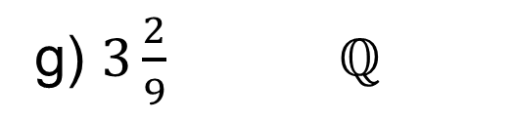

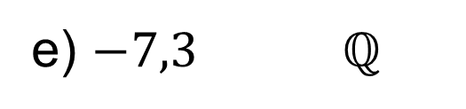

Bài tập 2:
Chọn kí hiệu “$∈";"∉“$ thích hợp điền cho
?
a) $21$ $ℚ$
b) $−7$ $ℕ$
c) $\frac{5}{−7}$ $ℤ$
?
?
?
$$∈$$
$$∉$$
$$∉$$
HOẠT ĐỘNG HÌNH THÀNH KIẾN THỨC
d) $0$ $ℚ$
e) $−7,3$ $ℚ$
g) $3\frac{2}{9}$ $ℚ$
$$∈$$
$$∈$$
?
?
?
$$∈$$

Slide 10
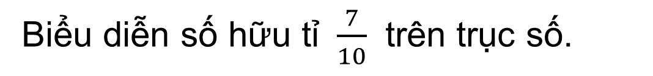
II. BIỂU DIỄN SỐ HỮU TỈ TRÊN TRỤC SỐ
- Trên trục số, điểm biểu diễn số hữu tỉ $a$ được gọi là điểm $a.$
- Ta thường chọn phân số tối giản để biểu diễn số hữu tỉ đó.
1. Biểu diễn số hữu tỉ lớn hơn 0 trên trục số
HOẠT ĐỘNG HÌNH THÀNH KIẾN THỨC
2
Biểu diễn số hữu tỉ $\frac{7}{10}$ trên trục số.

Slide 11


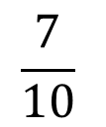

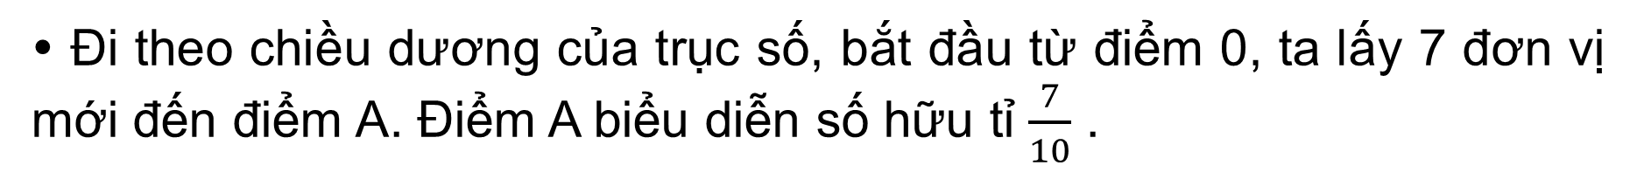
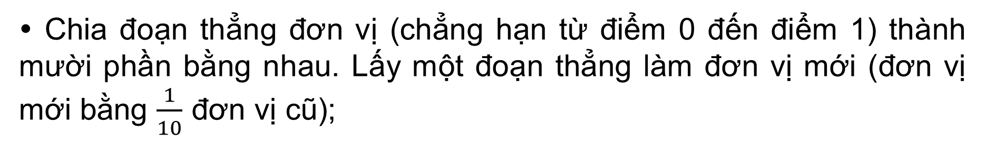
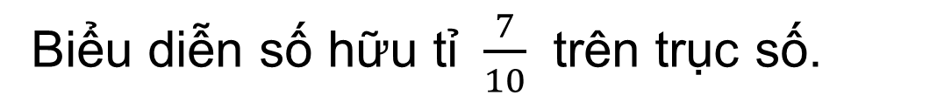
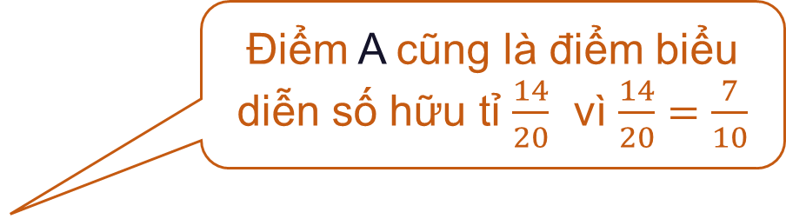
2
Biểu diễn số hữu tỉ $\frac{7}{10}$ trên trục số.
Giải
• Chia đoạn thẳng đơn vị (chẳng hạn từ điểm 0 đến điểm 1) thành mười phần bằng nhau. Lấy một đoạn thẳng làm đơn vị mới (đơn vị mới bằng $\frac{1}{10}$ đơn vị cũ);
HOẠT ĐỘNG HÌNH THÀNH KIẾN THỨC
• Đi theo chiều dương của trục số, bắt đầu từ điểm 0, ta lấy 7 đơn vị mới đến điểm A. Điểm A biểu diễn số hữu tỉ $\frac{7}{10}$ .
Điểm A cũng là điểm biểu diễn số hữu tỉ $\frac{14}{20}$ vì $\frac{14}{20}=\frac{7}{10}$
$$A$$
$$0$$
$$\frac{7}{10}$$
$$1$$

Slide 12


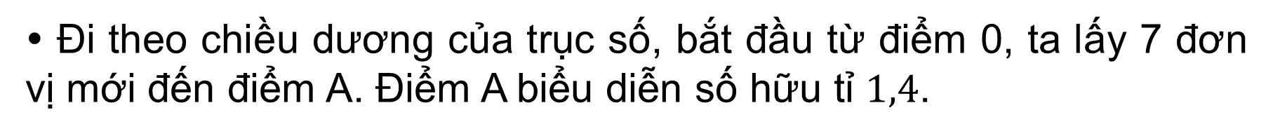

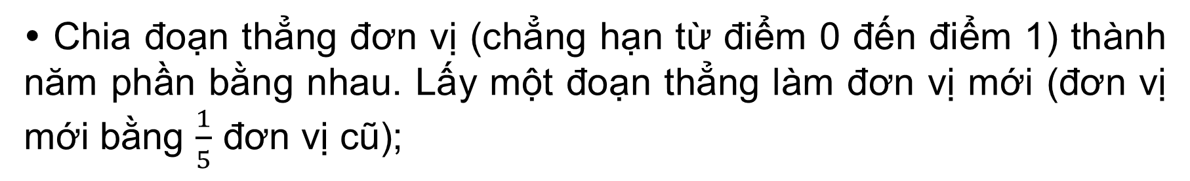
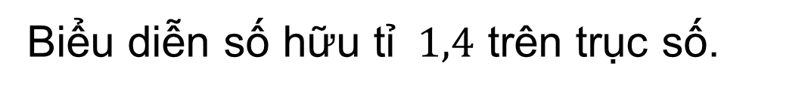



Thực hành:
Biểu diễn số hữu tỉ $1,4$ trên trục số.
Giải
• Viết 1,4 dưới dạng phân số tối giản: $1,4=\frac{14}{10}=\frac{7}{5}$
• Chia đoạn thẳng đơn vị (chẳng hạn từ điểm 0 đến điểm 1) thành năm phần bằng nhau. Lấy một đoạn thẳng làm đơn vị mới (đơn vị mới bằng $\frac{1}{5}$ đơn vị cũ);
• Đi theo chiều dương của trục số, bắt đầu từ điểm 0, ta lấy 7 đơn vị mới đến điểm A. Điểm A biểu diễn số hữu tỉ $1,4$.
$$A$$
$$1$$
$$1,4$$
$$0$$
$$2$$

Slide 13
HOẠT ĐỘNG LUYỆN TẬP
CẢ LỚP CÙNG CHƠI TRÒ CHƠI NHÉ!

Slide 14







TRÒ CHƠI
Nhạc nền

Slide 15






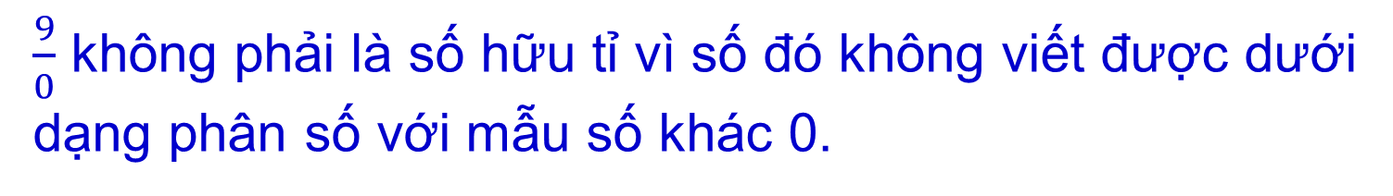
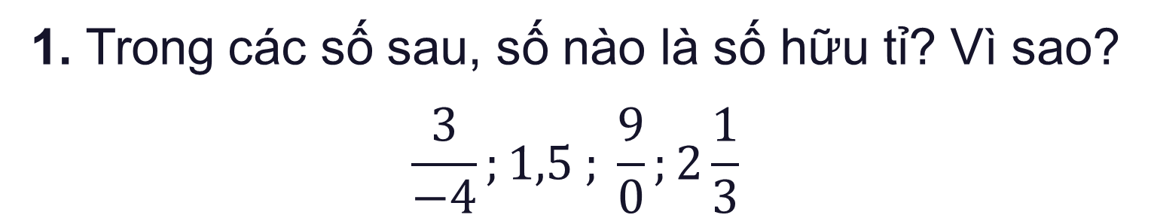
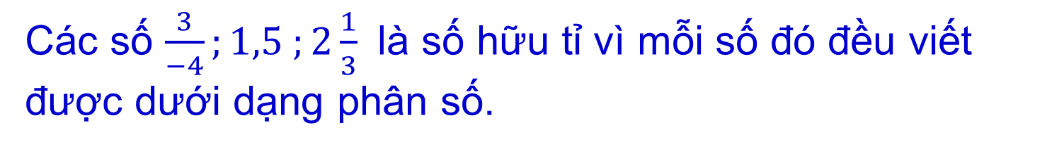
1. Trong các số sau, số nào là số hữu tỉ? Vì sao?
$$\frac{3}{−4};1,5 ; \frac{9}{0};2\frac{1}{3}$$
Các số $\frac{3}{−4};1,5 ;2\frac{1}{3}$ là số hữu tỉ vì mỗi số đó đều viết được dưới dạng phân số.
$\frac{9}{0}$ không phải là số hữu tỉ vì số đó không viết được dưới dạng phân số với mẫu số khác 0.
Giải cứu
Notes:
Thầy cô để nguyên máy hút con vật. Khi nào HS trả lời đúng thì nhấp vào chữ GIẢI CỨU để thả con vật ra.

Slide 16
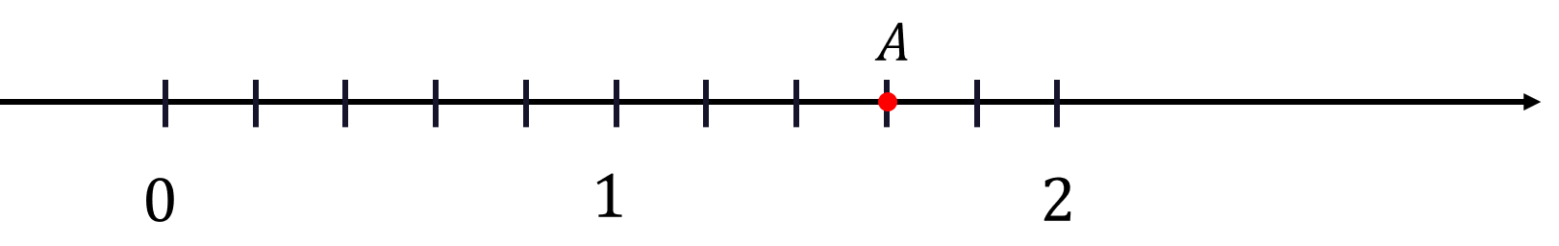
2. Cho hình vẽ.
Điểm A biểu diễn số hữu tỉ nào trên trục số?
Điểm A biểu diễn số hữu tỉ $\frac{8}{5}$.
Giải cứu
Notes:
Thầy cô để nguyên máy hút con vật. Khi nào HS trả lời đúng thì nhấp vào chữ GIẢI CỨU để thả con vật ra.

Slide 17
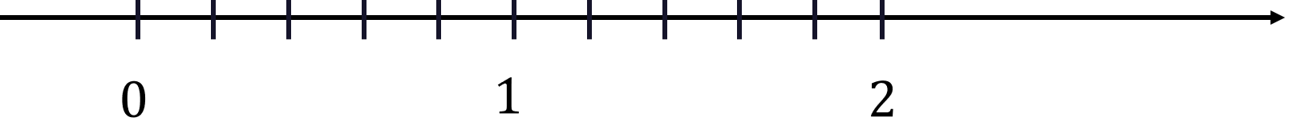

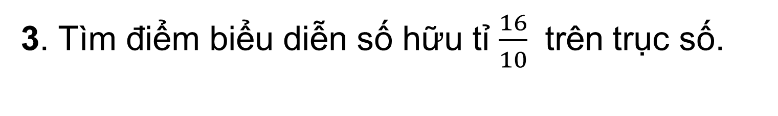
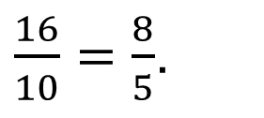
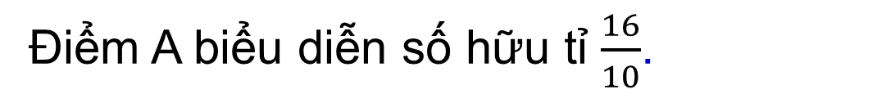
3. Tìm điểm biểu diễn số hữu tỉ $\frac{16}{10}$ trên trục số.
$$A$$
$\frac{16}{10}=\frac{8}{5}$.
Điểm A biểu diễn số hữu tỉ $\frac{16}{10}$.
Giải cứu
Notes:
Thầy cô để nguyên máy hút con vật. Khi nào HS trả lời đúng thì nhấp vào chữ GIẢI CỨU để thả con vật ra.

Slide 18
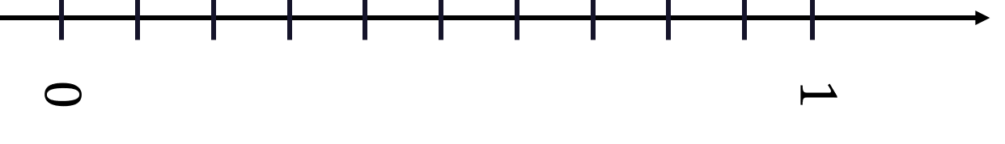

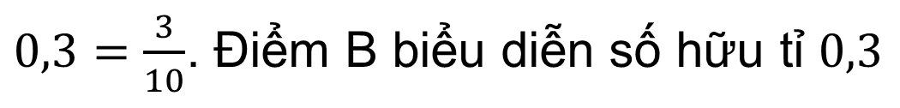
4. Xác định điểm biểu diễn số 0,3 trên trục số.
$0,3=\frac{3}{10}$. Điểm B biểu diễn số hữu tỉ $0,3$
$$B$$
Giải cứu
Notes:
Thầy cô để nguyên máy hút con vật. Khi nào HS trả lời đúng thì nhấp vào chữ GIẢI CỨU để thả con vật ra.

Slide 19

CẢM ƠN CÁC BẠN
ĐÃ GIẢI CỨU CHÚNG TỚ!

Slide 20










HOẠT ĐỘNG VẬN DỤNG
Muốn biểu diễn số $0,4$trên trục số ta làm thế nào?
Biểu diễn số $\frac{3}{2}$ và $3$ trên trục số
Xác định số đối của $3$ và biểu diễn trên trục số
Dự đoán điểm biểu diễn của $\frac{−3}{2}$
Dự đoán cách biểu diễn số hữu tỉ $\frac{−3}{2}$ và $0,4$trên trục số.
$$A$$
$$B$$
-3
$$0$$
$$1$$
$$\frac{3}{2}$$
$$3$$
Notes:
Phần này GV cho hai HS thảo luận để tìm hướng giải quyết. Phần xác định điểm biểu diễn của $\frac{−3}{2}$ Gv cho HS lên bảng chỉ.

Slide 21
HƯỚNG DẪN TỰ HỌC Ở NHÀ
Đọc lại các kiến thức đã học và ghi nhớ: khái niệm số hữu tỉ; kí hiệu số hữu tỉ; biểu diễn số hữu tỉ trên trục số.
Làm các bài tập 3 trong SGK trang 10.

Slide 22
Remember… Safety First!
Thank you!

